Slide 1
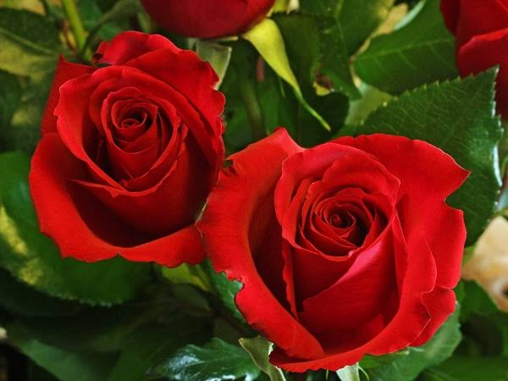
স্বাগতম

Slide 2
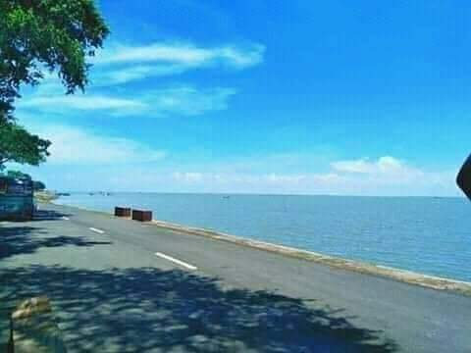
সবাইকে নিকলীর হাওরের প্রাকৃতিক শুভেচ্ছা

Slide 3
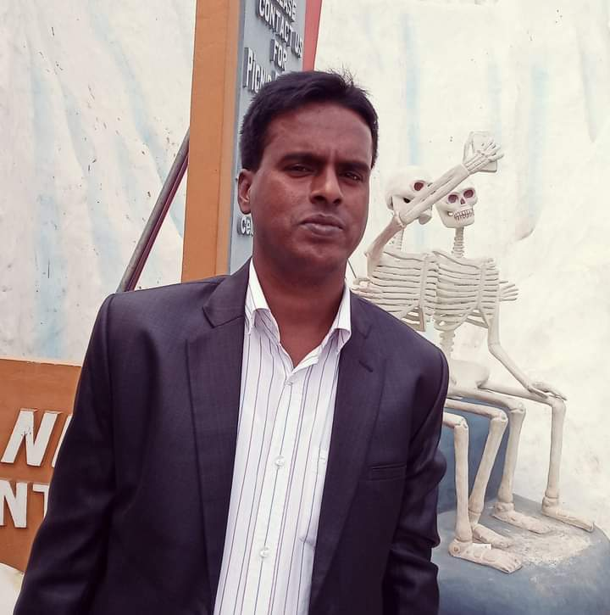
পরিচিতি
মোঃ রাসেল
সহকারী শিক্ষক
মজলিশপুর সরকারি প্রাথমিক বিদ্যালয়
নিকলী,কিশোরগঞ্জ।
ইমেইলঃraselictbrahm@gmail.com
মোবাইলঃ ০১৯১৩৪৫১৬২৬
শ্রেণিঃ৫ম
বিষয়ঃ বাংলা
অধ্যায়ঃ ৮
পাঠঃ শখের মৃৎ শিল্প

Slide 4
শিখনফল
শিক্ষার্থীরা পাঠ শেষে জানতে পারবে---

Slide 5
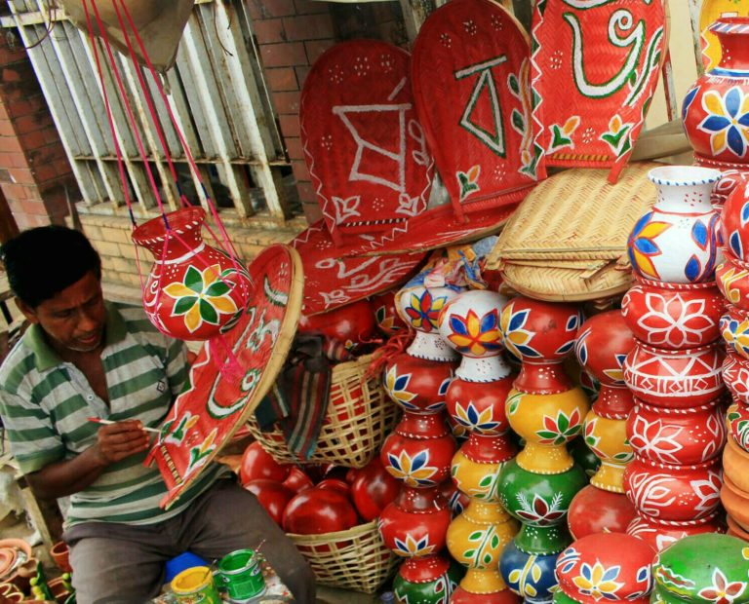
বইয়ের ৩৪ নং পৃষ্ঠার ছবিটি দেখি……
ছবিতে কী দেখা যাচ্ছে ?

Slide 6
তোমার বাসায় মাটির তৈরি কোনো জিনিস আছে কি ?
মাটির তৈরি জিনিস ও একটি শিল্প।

Slide 7
আজকের পাঠ
শখের মৃৎশিল্প

Slide 8
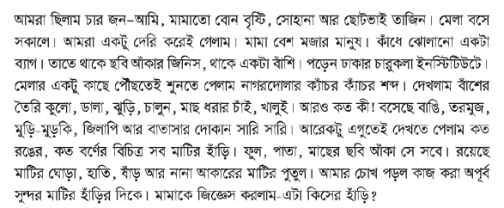
আমি পাঠটি পড়ছি। তোমরা লেখার নিচে আঙ্গুল দিয়ে পড়া অনুসরণ করবে।

Slide 9
এবার পাঠটি তুমি তোমার বই হতে পড়।

Slide 10
শব্দের অর্থ জেনে নেই
শখ = মনের ইচ্ছা, রুচি।
শখের হাঁড়ি = শখ করে পছন্দের জিনিস এই সুন্দর হাঁড়িতে রাখা হয়, তাই এর নাম শখের হাঁড়ি।
মৃৎশিল্প = মাটির তৈরি শিল্পকর্মকে আমরা বলি মাটির শিল্প বা মৃৎশিল্প। আমাদের দেশের সবচেয়ে প্রাচীন শিল্প হচ্ছে মৃৎশিল্প।

Slide 11
শখ = মনের ইচ্ছা, রুচি।
শখের হাঁড়ি = শখ করে পছন্দের জিনিস এই সুন্দর হাঁড়িতে রাখা হয়, তাই এর নাম শখের হাঁড়ি।
মৃৎশিল্প = মাটির তৈরি শিল্পকর্মকে আমরা বলি মাটির শিল্প বা মৃৎশিল্প। আমাদের দেশের সবচেয়ে প্রাচীন শিল্প হচ্ছে মৃৎশিল্প।

Slide 12
সঠিক উত্তরটি বলি
ক) আনন্দপুরে কখন মেলা বসে ?
১. ষোলই ডিসেম্বর
২. পয়লা বৈশাখ
৩. একুশে ফেব্রুয়ারি
৪. বলিখেলার সময়
খ) মামা কোথায় পড়েন ?
১. কলেজে
২. রাজশাহী বিশ্ববিদ্যালয়ে
৩. ঢাকার চারুকলা ইনস্টিটিউটে
৪. চট্টগ্রামের চারুকলা ইনস্টিটিউটে

Slide 13
ক) আনন্দপুরে কখন মেলা বসে ?
২. পয়লা বৈশাখ
খ) মামা কোথায় পড়েন ?
৩. ঢাকার চারুকলা ইনস্টিটিউটে

Slide 14
প্রশ্নগুলোর উত্তর নিজ খাতায় লিখি।
ক. মাটির শিল্প বলতে কী বুঝি ?
খ. বাংলাদেশের প্রাচীন শিল্পকর্ম কোনটি ?
গ. শখের হাঁড়ি কী রকম ?
ঘ. বৈশাখী মেলায় কী কী পাওয়া যায় ?

Slide 15
আজকের পাঠের সারসংক্ষেপ বলি।

Slide 16
আমরা আজ একটি মেলায় শখের হাঁড়ি দেখার বর্ণনা পড়েছি। মেলায় কী কী পাওয়া যায় তা জেনেছি। সেই সঙ্গে শখের হাঁড়ি কী ও নানা ধরনের শখের হাঁড়ির সঙ্গে পরিচিত হয়েছি।

Slide 17
বাড়ির কাজ
পঠিত অংশের
১) যুক্তবর্ণ বিশিষ্ট শব্দসমূহ নির্বাচন করে যুক্তবর্ণ লিখে আনবে ।
২) অপরিচিত শব্দের অর্থ তালিকা করে আনবে ।

Slide 18
ধন্যবাদ

